Slide 1




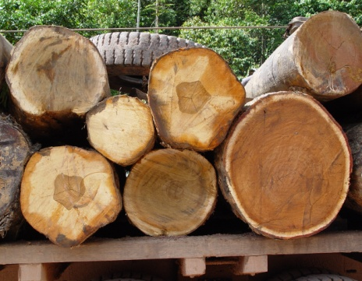
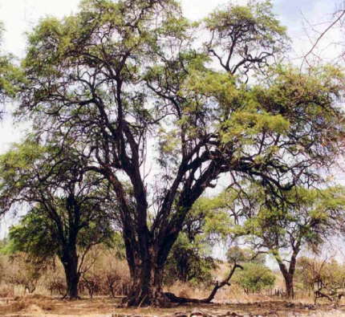
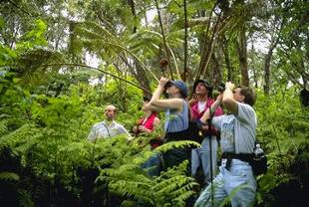
PROPUESTA DE REGLAMENTO DE LEY FORESTAL Y DE FAUNA SILVESTRE
LIMA, Octubre 2013
Notes:
1

Slide 2
ESTRUCTURA DEL RLFFS
Sección Primera
  Conceptos, Institucionalidad, Planificación Zonificación forestal y de fauna silvestre
Sección Segunda
  Gestión Forestal
Sección Tercera
  Gestión de Fauna Silvestre
Sección Cuarta
  Comunidades Nativas y Campesinas
Sección Quinta
  Conservación de los Ecosistemas Forestales y de otros Ecosistemas de la Vegetación Silvestre
Sección Sexta
  Acceso a los Recursos Genéticos de Flora y Fauna Silvestre
Sección Séptima
  Transporte, Promoción, Investigación, Educación, Supervisión

Slide 3
Sección Primera
  Conceptos, Institucionalidad, Planificación Zonificación forestal y de fauna silvestre
Nueva organización el Estado, en sus tres niveles de gobierno, nivel nacional, como regional y local
Sistema Nacional de Gestión Forestal y de Fauna Silvestre (SINAFOR) como estructura de articulación entre las dependencias públicas con competencias en tema forestales
Servicio Nacional Forestal y de Fauna Silvestre (SERFOR) como ente rector del sistema y Autoridad Nacional Forestal y de Fauna Silvestre
Se precisan funciones y competencias de las autoridades regionales forestales y de fauna silvestre, así como de los gobiernos locales en zonas rurales
Como herramienta fundamental para la gestión de la información se reconoce al Sistema Nacional de Información Forestal y de Fauna Silvestre (SNIFFS)

Slide 4
NUEVA INSTITUCIONALIDAD
CONAFOR
(asesoría y consulta)
SERFOR
Especialistas del Estado y Sociedad civil; GR, GP, GL, Pueblos indígenas; Instituciones (empresariales, académicas) y ONG
Ministerios, GR, GL, comités de gestión reconocidos
SINAFOR
(Articulación)
(01) MINAG
(03) GN,GR, GL
(04) Comunidades
(04) Sociedad civil
Ministerios, GR, GL, CGB reconocidos

Slide 5
¿QUÉ ES EL SINAFOR?
El Sistema Nacional de Gestión Forestal y de Fauna Silvestre integra a los ministerios, organismos e instituciones públicas de todo nivel de gobierno -central, regional y local- en lo que concierne a la gestión forestal.
Se relaciona con el sector privado y la sociedad civil.
Sistema funcional: Creados para implementar políticas públicas multi institucional, está a cargo de un ente rector quien es la autoridad técnico normativa. (Art. 43 – 45 Ley 29158 LOPE)
MINISTERIOS
GOBIERNOS REGIONALES
ORGANISMOS PÚBLICOS
SINAFOR
GOBIERNOS LOCALES
COMITÉS DE GESTIÓN DE BOSQUES

Slide 6
¿QUÉ ES EL CONAFOR?
La Comisión Nacional Forestal y de Fauna Silvestre es la entidad consultiva del SERFOR.
Asesora al Consejo Directivo del SERFOR y coordina con los integrantes del SINAFOR.
Integrado por especialistas del sector público y privado: universidades, empresarios, comunidades nativas y campesinas.
Emite opinión previa sobre el Plan Nacional FFS.
MINISTERIOS
GOBIERNOS REGIONALES
ONGs, EMPRESAS, UNIVERSIDA-DADES
CONAFOR
MUNICIPALIDA-DES PROVINCIALES, DISTRITALES
REPRESEN-TANTES PUEBLOS INDÍGENAS

Slide 7
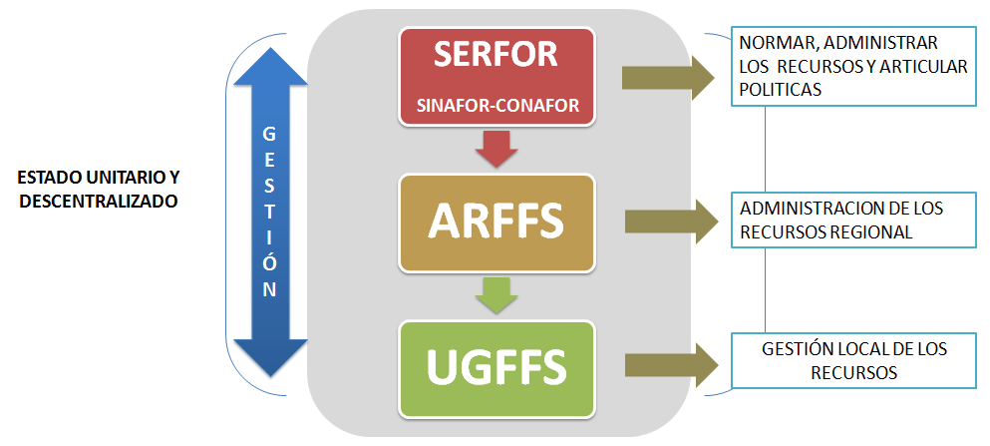
Sección Primera
  Conceptos, Institucionalidad, Planificación Zonificación forestal y de fauna silvestre
INSTITUCIONALIDAD FORESTAL Y DE FAUNA SILVESTRE

Slide 8
Sección Primera
  Conceptos, Institucionalidad, Planificación Zonificación forestal y de fauna silvestre
Se contempla también dentro de esta sección el Sistema de Regencia Forestal y de Fauna Silvestre, la cual busca constituirse en un soporte del estado para la implementación del manejo del bosque.
La regencia forestal y de fauna silvestre constituye una licencia otorgada por el SERFOR a los profesionales que participan en la elaboración e implementación de planes de manejo para fortalecer la calidad y confiabilidad de los mismos, e iniciar la trazabilidad de los productos extraídos del bosque.
El Regente puede actuar como depositario de los especímenes del vuelo forestal autorizados para cosecha, en los casos en que fueran gravados como garantía.

Slide 9
Sección Primera
  Conceptos, Institucionalidad, Planificación Zonificación forestal y de fauna silvestre
ESTADO
Licencia personal otorgada por el SERFOR.
Inscripción en el registro nacional de regentes
Responsabilidad solidaria con el titular del título habilitante
REGENTE
TITULAR
Presta servicio para la elaboración e implementación del plan de manejo.

Slide 10
Sección Primera
  Conceptos, Institucionalidad, Planificación Zonificación forestal y de fauna silvestre
ZONIFICACION Y ORDENAMIENTO FORESTAL
La zonificación forestal (ZF) constituye un proceso obligatorio, técnico y participativo de delimitación de las tierras forestales, cuyos resultados definen las alternativas de uso del recurso forestal y de fauna silvestre y se aplican con carácter obligatorio.
Se realiza en el marco del enfoque ecosistémico y siguiendo la normativa sobre Zonificación Ecológica Económica (ZEE).
(ART. 26, LEY FORESTAL Y DE FAUNA SILVESTRE)

Slide 11
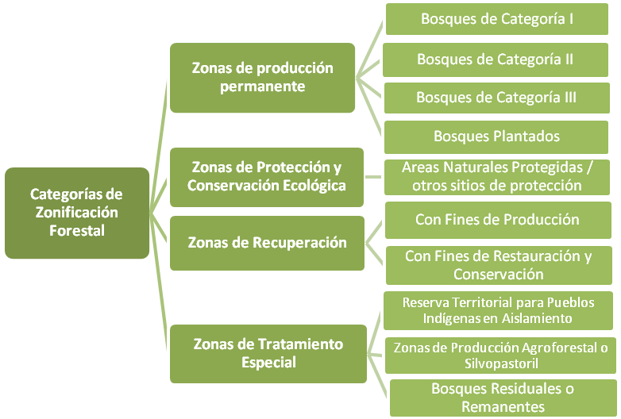
Categorías de Zonificación Forestal
GSF/2010

Slide 12
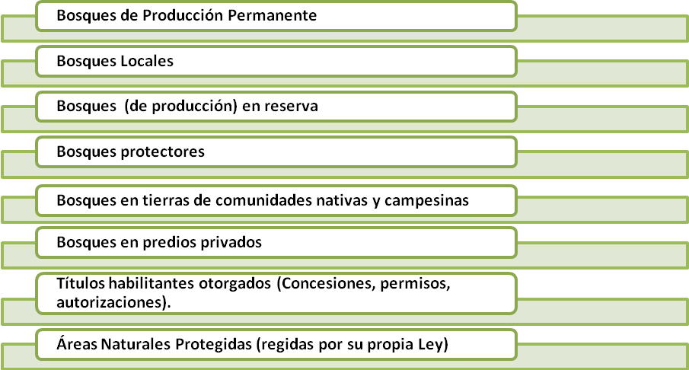
Unidades de ordenamiento forestal
GSF/2010

Slide 13
ETAPAS PARA LA ELABORACION DE LA ZONIFICACION
PREPARACION
Conformación de un Comité Técnico: ARFFS, SERFOR, MINAM, gobiernos provinciales involucrados
FORMULACION
Análisis físico, biológico, social, cultural, económico, ambiental
APROBACION
Remite el expediente SERFOR y MINAM
MONITOREO, EVALUACION Y ACTUALIZACION
SERFOR monitorea y evaluar el cumplimiento de la zonificación aprobada
GUIA METODOLÓGICA

Slide 14
Sección Segunda
  Gestión Forestal
En esta sección se desarrollan los aspectos generales de los títulos habilitantes.
Los títulos habilitantes son actos de naturaleza administrativa mediante los cuales el Estado otorga a particulares el derecho de aprovechamiento de los recursos forestales y de fauna silvestre y derecho a los beneficios económicos procedentes de los servicios de los ecosistemas que se desprendan de su manejo (Art. 60 LFFS)
De la misma forma, se desarrollan los lineamientos técnicos, incluyendo los requerimientos mínimos de información para los diferentes tipos o niveles de planes de manejo.
Se incluye dentro de esta sección un capítulo sobre plantaciones forestales, planteándose opciones de concesiones para plantaciones en tierras públicas, así como el establecimiento de estas en tierras privadas o comunales. Para incentivarlo, en tierras privadas y comunales, no requiere de planes de manejo, y en con especies exóticas, no se exige el uso de las guías de transporte.

Slide 15
Modalidades de acceso al aprovechamiento de recursos forestales y de fauna silvestre
Autorización del Estado
Títulos habilitantes
Plan de manejo
Derecho de aprovechamiento
Modalidades de acceso al bosque
Guía de transporte
Supervisión de OSINFOR
Derechos de acceso
Autorización del Estado
Derecho de aprovechamiento (*)
Guía de transporte (*)
Supervisión de SERFOR o ARFFS

Slide 16
Títulos habilitantes
Derechos de acceso
Tierras de dominio público
Tierras de propiedad privada
Desbosque
Concesiones
Permisos:
Predios privados
Tierras comunales
Cambio de uso de la tierra
Licencias
Autorizaciones
Autorizaciones
Contratos de cesión en uso:
Sistemas agroforestales
Bosques residuales o remanente
Bosques locales

Slide 17
OPCIONES NOVEDOSAS
TITULOS HABILITANTES-CONTRATOS DE CESION EN USO
En zonas de producción agroforestal, silvopastoril y zonas de recuperación
Destinados a parceleros posesionarios conductores de sistemas agroforestales en tierras clasificadas como de capacidad de uso mayor para producción forestal y de protección.
Requieren de un plan de manejo agroforestal.
Demostrar posesión efectiva del área a la fecha de entrada en vigencia del Reglamento.
En zonas de bosques residuales o remanentes
100 ha como máximo por cada productor local.
Plan de Manejo Forestal si hay aprovechamiento comercial.
Acreditación de la titularidad del lugar de residencia.

Slide 18
OPCIONES NOVEDOSAS
TITULOS HABILITANTES-BOSQUES LOCALES
Bosques locales son aquellas áreas boscosas en tierras de dominio público, destinados a pobladores locales para al aprovechamiento sostenible con fines comerciales de bienes y servicios de los ecosistemas forestales.
Se establecen en cualquier categoría de zonificación u ordenamiento forestal en tierras bajo dominio público, incluyendo los bosques de producción permanente (BPP).
Administración a cargo del gobierno local (municipio) el cual puede tercerizar la administración, y se encarga de elaborar planes de manejo.
Beneficiarios pueden ser individuos residentes en el ámbito del gobierno local o pequeños extractores forestales que tienen antecedentes de trabajo en el ámbito del bosque local respectivo.

Slide 19
OTORGAMIENTO DE BOSQUES LOCALES
Establecimiento
Conformación de comité técnico
Se elabora el Estudio Técnico (ET)
ARFFS aprueba el ET
SERFOR establece el bosque local
Administración
Directamente
Emisión de guías de transporte
Autorización a pobladores
Gobierno local
Emisión de guías de transporte
Autorización a pobladores
Suscripción del contrato
A través de
terceros

Slide 20
NIVELES DE PLANES DE MANEJO FORESTAL
NIVEL ESTRATEGICO
Largo plazo
NIVEL OPERATIVO
Planificación operativa de corto plazo
NIVEL SIMPLIFICADO
Áreas pequeñas, de baja intensidad de aprovechamiento
Planificación de mediano plazo.
NIVEL INTERMEDIO
Areas de gran extensión e intensidad de aprovechamiento
Principalmente madera.
Requieren complementarse con el plan de nivel operativo
Suscritos por un regente forestal
1-3 años
Suscritos por un regente forestal
Principalmente para productos diferentes a la madera, plantaciones, ecoturismo y conservación.
Suscritos por un Regente forestal
Vigencia 1-3 años a decisión del titular.
Sistemas agroforestales, madera de baja intensidad en comunidades, algunos productos diferentes a la madera
No requieren ser suscritos por regente

Slide 21
LINEAMIENTOS GENERALES DE MANEJO FORESTAL
Planes de manejo forestal obligatorios para todo aprovechamiento forestal con fines comerciales o industriales.
Cuando uno de los objetivos es también el aprovechamiento económico de los servicios de los ecosistemas, debe ser incluido en el plan de manejo
SERFOR establecerá términos de referencia de planes de manejo para:
Fines maderables
Otros productos del bosque: resinas, plantas medicinales, frutos, hojas, resinas, etc.
Fines de ecoturismo y conservación.
Plantaciones en tierras públicas
Planes complementarios, cuando se quiere aprovechar otros recursos diferentes de los indicados en plan inicial

Slide 22
PLANES DE MANEJO FORESTAL – COSTA Y SIERRA
En el caso de costa y sierra, dada la escasa extensión de bosque naturales, se les considera más bien en una condición de fragilidad
Para sistemas agroforestales (caso de los bosques secos de la costa norte) se pueden incluir sistemas silvopastoriles
En sierra, principalmente productos no maderables.
Se plantean opciones de concesiones para plantaciones en tierras públicas, como también se considera la posibilidad de hacerlo en tierras privadas o comunales, en todos los casos, sin amenazar cobertura previa de bosques naturales.
En tierras privadas y comunales, no se requiere de planes de manejo, así como tampoco se exige el uso de las guías de transporte para la movilización de productos de estas plantaciones.

Slide 23
CONDICIONES PARA PLANTACIONES FORESTALES
TIERRAS PÚBLICAS
Concesiones por 50 años renovables
Requieren planes de manejo que incluyen la EIA.
PREDIOS PRIVADOS
No requieren plan de manejo
Requieren EIA a partir de requerimientos de MINAGRI y SERFOR
COMUNIDADES
No requieren de plan de manejo
Requieren EIA a partir de requerimientos de MINAGRI y SERFOR.
Derecho de aprovechamiento en base a superficie
No pueden establecerse sobre tierras con bosques primarios o secundarios
No pagan Derecho de aprovechamiento
No pagan Derecho de aprovechamiento
Titular emite las guías de transporte en caso de sp. nativas
Titular emite las guías de transporte en caso de sp. nativas
Plantaciones de especies exóticas no requieren acreditar origen legal, ni marcado de trozas ni tocones

Slide 24
SISTEMAS AGROFORESTALES
Sección Segunda
  Gestión Forestal
Planes de manejo agroforestal requieren
Mantener el área bajo conducción de sistemas agroforestales
Mantener o incrementar los bosques remanentes
Recuperar la cobertura forestal
Conservar suelos y aguas
Contratos de cesión en uso para posesionarios en tierras forestales y de protección.
Períodos de 40 años renovables.
Extensiones máximas de 100 ha.

Slide 25
Sección Tercera
  Gestión de Fauna Silvestre
DISPOSICIONES GENERALES
TITULOS HABILITANTES
Titulares pueden desarrollar actividades del plan de manejo directamente o a través de terceros.
Responsabilidad solidaria respecto del tercero que desarrolla actividad del plan de manejo.
Titular debe demostrar capacidad técnica, económica y financiera, no debe contar con antecedentes penales.
DERECHO DE APROVECHAMIENTO
La retribución económica es establecida por modalidad y de acuerdo a la especie.
1. Concesiones: pago anual por el total del área. Reajustado cada dos años a partir del quinto año de vigencia.
2. Permisos y autorizaciones: se paga en cada movilización. Criterios para su determinación i) costo de evaluaciones poblacionales; ii) categoría de amenaza; iii) valor referencial.
3. Caza comercial: calendario o de acuerdo a cada titulo habilitante.
4. Caza deportiva: calendario.

Slide 26
Sección Tercera
  Gestión de Fauna Silvestre
TITULOS HABILITANTES EN LIBERTAD
Publicidad de la solicitud
Concurso Público
Contrato
Garantía de fiel cumplimiento
TIERRAS DE DOMINIO PÚBLICO
CONCESIONES
MANEJO EN LIBERTAD
PERMISOS PREDIOS PRIVADOS
TIERRAS DE PROPIEDAD PRIVADA
PERMISOS COMUNDADES NATIVAS O CAMPESINAS

Slide 27
Sección Tercera
  Gestión de Fauna Silvestre
TITULOS HABILITANTES EN CAUTIVIDAD
Plantel reproductor
Manejo de registros genealógicos
Notificación de nacimiento, muerte u otras ocurrencias
GENERALIDADES
MANEJO EN CAUTIVIDAD
Zoocriaderos
Zoológicos
Centros de conservación
Centros de rescate
Exhibiciones de fauna silvestre
CENTROS DE CRIA

Slide 28
Sección Tercera
  Gestión de Fauna Silvestre
TITULO VI: CAZA
(Art. 102-105)
CCNN/CCCC/Pob. rural
Acuerdos internos reconocidos por la ARFFS (la misma comunidad elabora su calendario).
ARFFS aprueba las cuotas máximas, totales y o zonas para comercialización de despojos. Las especies CITES aprueba el SERFOR.
SUBSISTENCIA
COMERCIAL
CAZA
Calendario de caza
Licencia y autorización
Deportiva: licencia regular y especial
Lista especies cinegéticas autorizadas aprueba el SERFOR
Operador cinegético
Conductores certificados
DEPORTIVA
CETRERIA
Plan de captura de aves de presa
Autorización de tenencia e identificación de aves.

Slide 29
Sección Cuarta
  Comunidades Nativas y Campesinas
No todos los artículos que se refieren a Comunidades Nativas y Campesinas están incluidos en esta sección.
Se define también en esta sección el manejo forestal comunitario, y las necesidades de implementación de asistencia técnica y de programas de fortalecimiento de capacidades que deben proveer las ARFFS en favor de estas comunidades.
Desde el punto de vista de la organización del Estado, se propone la creación de Unidades Técnicas de Manejo Forestal Comunitario (UTMFC), como aquellas que deberían fortalecer el rol de las autoridades regionales, para una atención cabal de las necesidades de los pueblos indígenas.

Slide 30
Sección Cuarta
  Comunidades Nativas y Campesinas
Se define también en esta sección el manejo forestal comunitario, y las necesidades de implementación de asistencia técnica y de programas de fortalecimiento de capacidades que deben proveer las ARFFS en favor de estas comunidades.
Para el caso del aprovechamiento de productos forestales maderables y no maderables, con fines de autoconsumo, subsistencia y uso doméstico, se excluye el uso comercial, promoviéndose también en este caso la autorregulación por parte de las propias comunidades nativas

Slide 31
PLANES DE MANEJO FORESTAL – COMUNIDADES NATIVAS Y CAMPESINAS
Escala reducida de aprovechamiento:
Volúmenes máximos de 300 m³ (r) anuales.
Documentos de gestión para acceder al recurso será a través de la DECA.
Escala baja de aprovechamiento:
650 m³ (r) anuales.
El aprovechamiento al interior de territorio comunal, no se circunscribirá a un área determinada.
Escala mediana de aprovechamiento:
Productos maderables, para áreas no mayores a 5000 ha ni volúmenes que superen los 2,500 m³ (r)anuales
División administrativa según bloques quinquenales.
Escala alta de aprovechamiento:
Para productos maderables, para áreas mayores de 5000 ha y volúmenes mayores a 2500 m³ (r) anuales
El documento de gestión similar al caso de las concesiones forestales (PGMF + PO)

Slide 32
Sección Quinta
  Conservación de los Ecosistemas Forestales y de otros Ecosistemas de la Vegetación Silvestre
SERFOR lidera el desarrollo de estudios, categorizaciones de niveles de amenaza, listado de ecosistemas frágiles, especies clave, entre otros, como herramientas para orientar las acciones de conservación.
Se reconoce a los ecosistemas de bosques nativos de la región andina y de la costa norte, como ecosistemas amenazados y a la vez de importancia para la mitigación del cambio climático, y sobre los cuales debe priorizarse iniciativas de protección y recuperación.
Se identifica también la necesidad de elaboración e implementación de planes nacionales y regionales de conservación de especies claves y con alto nivel de amenaza.
Entre las medidas de conservación para especies amenazadas de flora y fauna silvestre se incluyen la categorización cada cuatro años de las especies amenazadas.
Otra herramienta de conservación son las vedas temporales, que SERFOR propone, a iniciativa propia o ante solicitud de las ARFFS. Asimismo se estableces medidas de control para evitar riesgos de introducción de especies exóticas, así como para el control y erradicación de especies invasoras

Slide 33
Sección Sexta
  Acceso a los Recursos Genéticos de Flora y Fauna Silvestre
El SERFOR, en su condición de autoridad competente en materia de acceso a recursos genéticos, establece el procedimiento administrativo para la suscripción del contratos de acceso, contratos de acceso marco y acuerdos de transferencia de materia.
Se precisa que los proveedores de recursos biológicos donde se encuentran los recursos genéticos y productos derivados, deben contar con algún título habilitante que vincule al aprovechamiento de dicho recurso.
SERFOR promueve la conservación de los recursos genéticos en el ámbito de su competencia, dictando, entre otras, las medidas que faciliten y aseguren la conservación de especímenes, bancos de germoplasma, huertos y rodales semilleros, entre otras modalidades de manejo ex situ tanto de especies forestales como de fauna silvestre.

Slide 34
Sección Séptima
  Transporte, Promoción, Investigación, Educación, Supervisión
Un aspecto central relacionado a esta sección se refiere a los procedimientos y requerimientos para permitir la trazabilidad del recurso forestal y de fauna silvestre, vinculado a su origen legal por toda la cadena de custodia.
Se establecen mecanismos de coordinación y participación de otras instancias públicas como el caso del MINISTERIO DE LA PRODUCCION – PRODUCE que se encarga del control de las plantas de transformación secundaria, mientras que las ARFFS y SERFOR de las plantas de transformación primaria y de los requerimientos para el control de los productos desde el bosque.
En la etapa de transporte, el uso de la guía de transporte será el documento que ampare la movilización del producto de flora o fauna desde el bosque de origen hasta la planta donde ocurra la primera transformación. La única excepción del uso de estas guías se refiere a los casos de especies exóticas originadas en plantaciones.

Slide 35
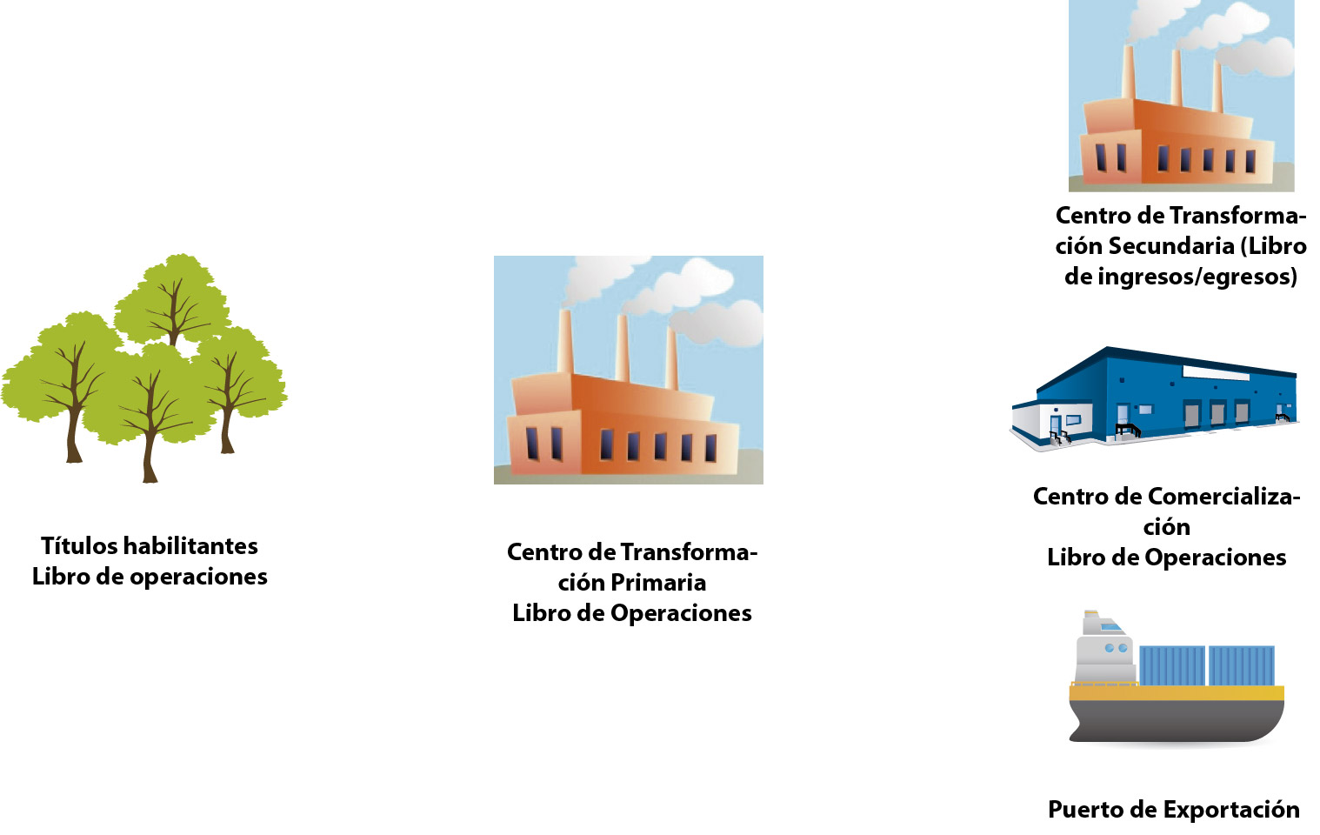
Sección Séptima
  Transporte, Promoción, Investigación, Educación, Supervisión
TRAZABILIDAD
Recursos que son Patrimonio Forestal de la Nación
GTF
GTF
GTF
GTF
Origen
Legal

Slide 36
Sección Séptima
  Transporte, Promoción, Investigación, Educación, Supervisión
PROMOCIÓN, FINANCIAMIENTO, CERTIFICACIÓN E INVERSIÓN FORESTAL Y DE FAUNA SILVESTRE
Herramientas de Promoción
Otorgamiento de incentivos, reconocimientos, premios, y créditos, a favor de los diversos actores vinculados al sector forestal y de fauna silvestre;
Simplificación administrativa para mejorar los procedimientos y los servicios que se brindan para el desarrollo de las actividades forestales y de fauna silvestre;
Descuentos promocionales en relación al pago por derecho de aprovechamiento.
Los titulares de títulos habilitantes, de plantaciones forestales y/o de sistemas agroforestales que desarrollen proyectos integrales de aprovechamiento y de transformación en plantas de procesamiento reciben incentivos no tributarios y facilidades para el acceso a financiamiento

Slide 37
Sección Séptima
  Transporte, Promoción, Investigación, Educación, Supervisión
PROMOCIÓN, FINANCIAMIENTO, CERTIFICACIÓN E INVERSIÓN FORESTAL Y DE FAUNA SILVESTRE
El SERFOR en coordinación con las ARFFS, impulsa el manejo forestal comunitario en bosques naturales, otros ecosistemas de vegetación silvestre, fauna silvestre, plantaciones forestales, sistemas agroforestales en las áreas de Comunidades Nativas y Campesinas.
Promoción de plantaciones en las concesiones para plantaciones forestales con fines de producción, con exoneración durante los primeros cinco (05) años de los pagos por derecho de aprovechamiento, los que se realizarán a partir del sexto año
Desarrollo de alianzas con las principales escuelas de negocio del país, para incorporar y mejorar las prácticas gerenciales para el desarrollo de negocios forestales y de fauna silvestre con todos los actores

Slide 38
Sección Séptima
  Transporte, Promoción, Investigación, Educación, Supervisión
PROMOCIÓN, FINANCIAMIENTO, CERTIFICACIÓN E INVERSIÓN FORESTAL Y DE FAUNA SILVESTRE
INVERSION FORESTAL
En términos de inversión forestal, se espera que SERFOR desarrolle una estrategia de promoción y financiamiento del sector forestal, con objetivo de :
  Promover inversiones para el sector forestal en infraestructura, mediante diversos esquemas de inversión pública o privada, identificación de inversionistas, articulación de inversiones, rueda de inversiones y, elaboración de carteras de inversiones en el sector forestal.
  Promover la participación de agentes privados como: clasificadoras de riesgo, consultorías contable, fondos de inversión, bancos, entre otros, que dinamicen el sector forestal.
  promover la adquisición de compras públicas responsables de madera, calificando como mejoras a los productos que cuenten con esquemas de certificación acreditados.

Slide 39
Sección Séptima
  Transporte, Promoción, Investigación, Educación, Supervisión
PROMOCIÓN, FINANCIAMIENTO, CERTIFICACIÓN E INVERSIÓN FORESTAL Y DE FAUNA SILVESTRE
CERTIFICACION FORESTAL
Los titulares de los títulos habilitantes que cuentan con certificación voluntaria podrán recibir los siguientes incentivos:
  Descuentos en el derecho de aprovechamiento.
  Asistencia técnico especializada.
  Facilidades para el acceso a recursos para el financiamiento de las actividades forestales.
  En el caso de la certificación voluntaria de las operaciones de manejo forestal de las concesiones, ésta tiene mérito de auditoría quinquenal y surte los mismos efectos para la renovación del contrato de concesión.
  Las áreas de manejo que cuenten con certificación forestal voluntaria no requieren del informe previo favorable del SERFOR sobre la inafectación de vedas.
  Otras que se establezcan mediante Decreto Supremo.

Slide 40
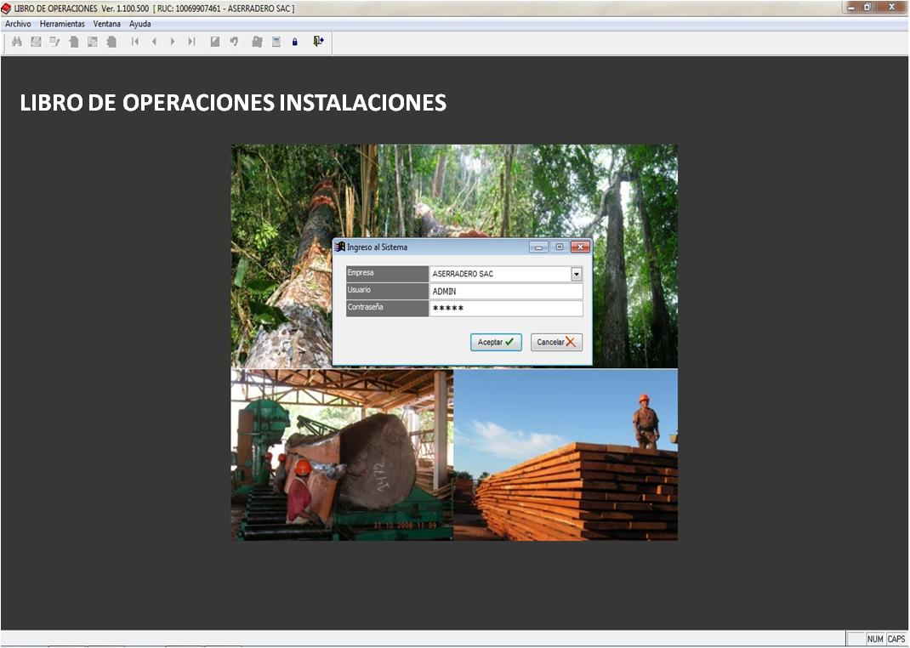
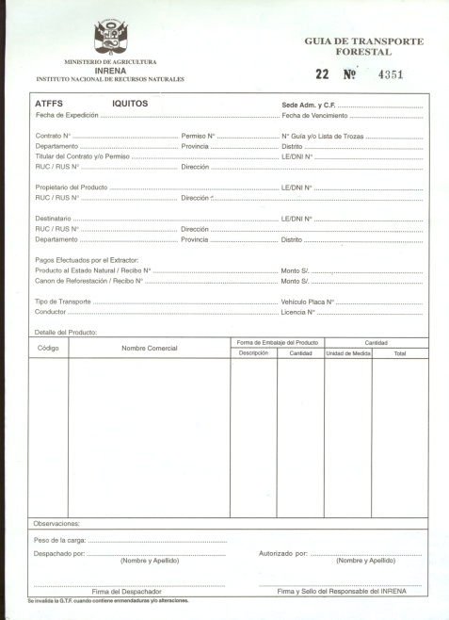
Sección Séptima
  Transporte, Promoción, Investigación, Educación, Supervisión
SUB TITULO: Supervisión, Fiscalización y Control
MEDIOS DE CONTROL (Art. 120º, 121º, 124º, 126º Ley 29763)
GUIA DE TRANSPORTE
Ampara movilización de productos forestales y de fauna silvestre al estado natural o con primera transformación
Manual y autogenerado
LIBRO DE OPERACIONES:
Uso obligatorio
Libro de operaciones de bosque y de instalaciones (centros de transformación y comercialización)
Medio físico y digital
Registro de información es condición para la autogeneración de GTF
INFORME ANUAL DE ACTIVIDADES
Presentación obligatoria
Autogeneración estando en funcionamiento el SNIFFS

Slide 41


Sección Séptima
  Transporte, Promoción, Investigación, Educación, Supervisión
SUB TITULO: Supervisión, Fiscalización y Control
PARTICIPACION COMUNAL
Constituir Comités de Vigilancia y Control Forestal Comunitario
Reconocidos como custodios del patrimonio
Atribución
- Inmovilizar productos ante incumplimiento de la legislación forestal
- Suspender cualquier afectación a los recursos dentro de sus áreas.
- Correr traslado a la ARF del acta circunstanciada de los hechos materia de la intervención.

Slide 42







Gracias por su atención!
La colaboración Interinstitucional es esencial en una cultura de cooperación
… Súmense al esfuerzo!

